Slide 1
10/12 프로젝트
참조할 폴더
~/source_file/1012_source_file

Slide 2
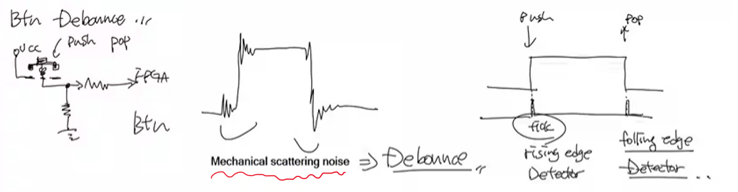
개념
scattering noise를 현업에서 어떻게 해결하는지 특히 SIPO로 Check해서 tic을 만드는데 이유가 뭔지 정확하게 설명할 것.
dsp 개념이라 궁금한 것. 들어오는 Input 값을 100Mhz로 샘플링하는 개념인데, 이 때 주파수 도메인이 어떻게 변하는 지 궁금함. (노이즈 제거 부분에서 어떤 필터 역할을 하는 것인지)
이 tick 을 만들어서 얻는 이점은 무엇인지

Slide 3
Homework -1

Slide 4
‘0101’ non-overlap mealy / moore 머신 설계
각각 State diagram 그릴 것, 정보도 함께 가시성 있게 보여주면 좋을 듯

Slide 5
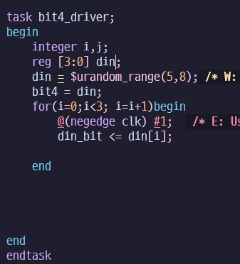
시뮬레이션 환경
코드는 사용하지 말것.
어떤 환경에서 각각 머신에 대해서 입력으로 넣었는지 환경에 대해 설명할 것

Slide 6
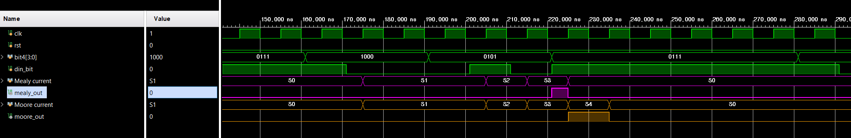
시뮬레이션 사진 1 – 패턴이 보일 때 출력 반응 ( 바뀌는 부분만 설명)
시뮬레이션 결과 0101 패턴 발견시, 무어와 밀리 차이 설명 할 것.
무어, 밀리 구분해서 설명해야 함.
dinbit 가 들어오는 시점 표시하고, 그때마다 스테이트 어떻게 변경되는지 기술 할 것
필요한 시뮬레이션 사진이 있다면 요청 할 것(뭐가 부족한지)
3. 밀리와 무어의 출력 특성을 파악하고 차이점을 위의 그래프를 통해 종합적으로 결론 내릴 것.
4. 내가 focus 맞춘 부분을 표시할테니 거기에 대해서만 표시하고 설명하면 된다. (설명은 장황하지 않아야 한다)

Slide 7
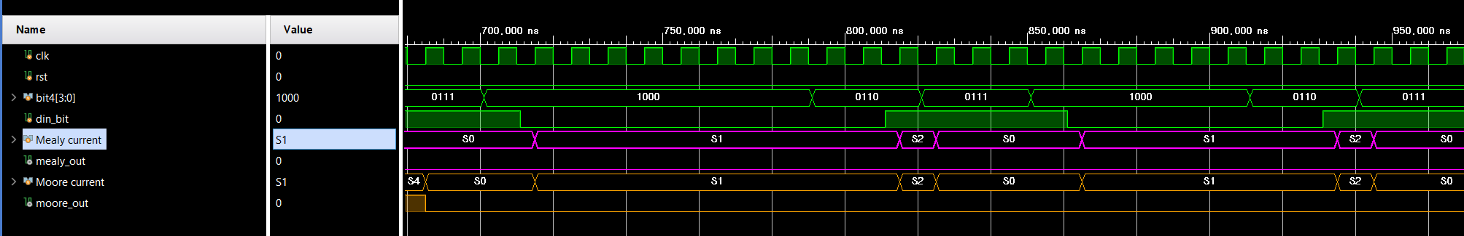
시뮬레이션 사진 2 – 패턴이 없을 때 동작 부분 – 가운데만 설명해주면 된다. 굳이 모서리에 있는거 focus 하지 말 것

Slide 8
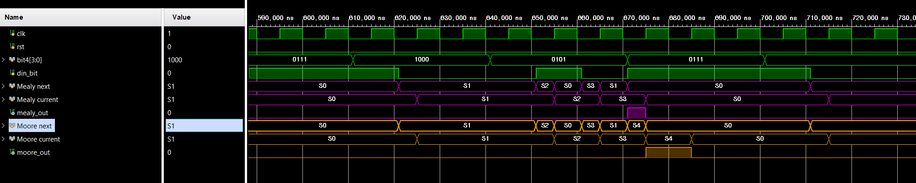
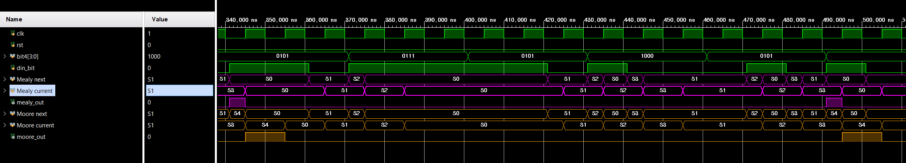
시뮬레이션 사진 3 – 패턴이 보였을 때, 두 모델 간의 next logic 차이가 뭔지 기술할 것
시뮬레이션 사진 4

Slide 9
Homework -2

Slide 10
Run – Stop – Clear를 컨트롤하는 입력을 스위치에서 버튼으로 바꾼다
버튼 사용시 초점
1. 기존 FSM 변경
스위치는 눌렀다가 떼면 1에서 0으로 바뀌므로
컨트롤 로직의 변경이 필요하다( FSM의 입력으로 어떻게 넣을 것인지)
2. 버튼 입력시 noise - scattering을 극복하기 위한 debouncer 설계
(오늘 숙제가 debouncer 설계)

Slide 11
전체 블럭 다이어그램 – 내가 참조하라는 파일 참조해서 블럭 다이어그램 구성할 것.
btn_debouncer 안에서 참조하면 돼.

Slide 12
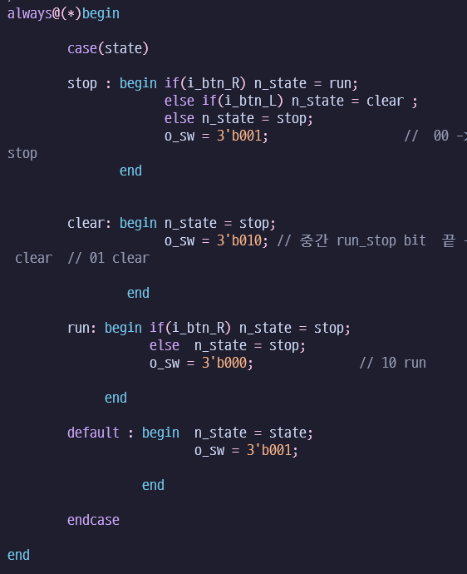
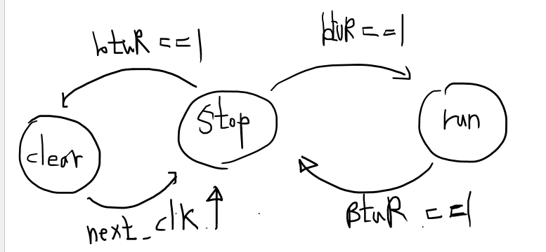
1. FSM 구조 변경

Slide 13
모듈 debouncer 내부 구조 블럭 다이어그램으로 구성할 것 ( shift 레지스터, output은 왜 이렇게 구성했는지 이유도 적을 것 – scattering noise

Slide 14
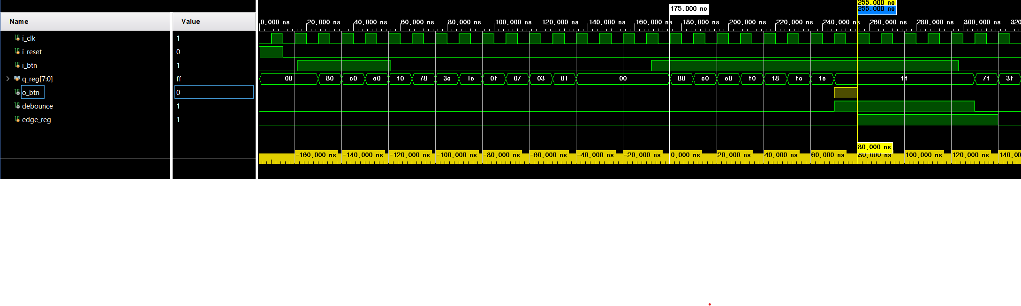
시뮬레이션 결과
edge_reg = 80ns 에서 assert
o_btn 핀은 70ns에서 assert
i_btn이 입력 이후 7cycle 뒤에 결과 값이 나온다

Slide 15
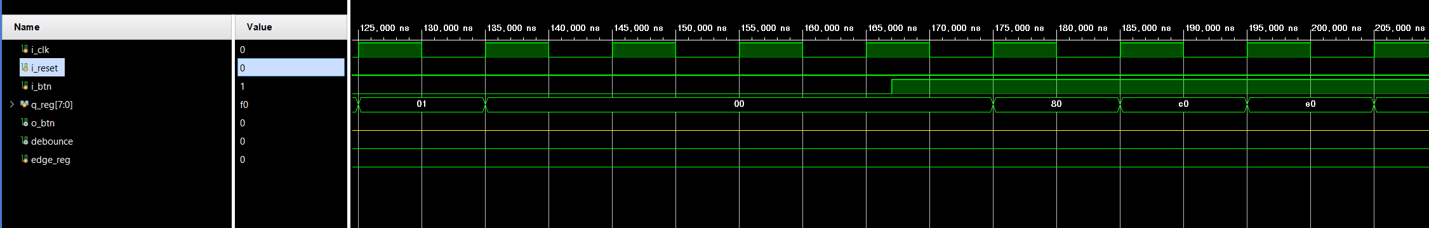
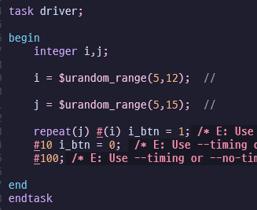
비동기 입력 후, posedge에서 shift_reg 동작(사진에 가독성 있게 표시할 것)
async 입력을 재현하기 위해 sv의 urandom_range 함수를
사용, delay와 repeat 수를 랜덤하게 뽑아냈다.
오류 있으므로, 다시 적어서 구성

Slide 16
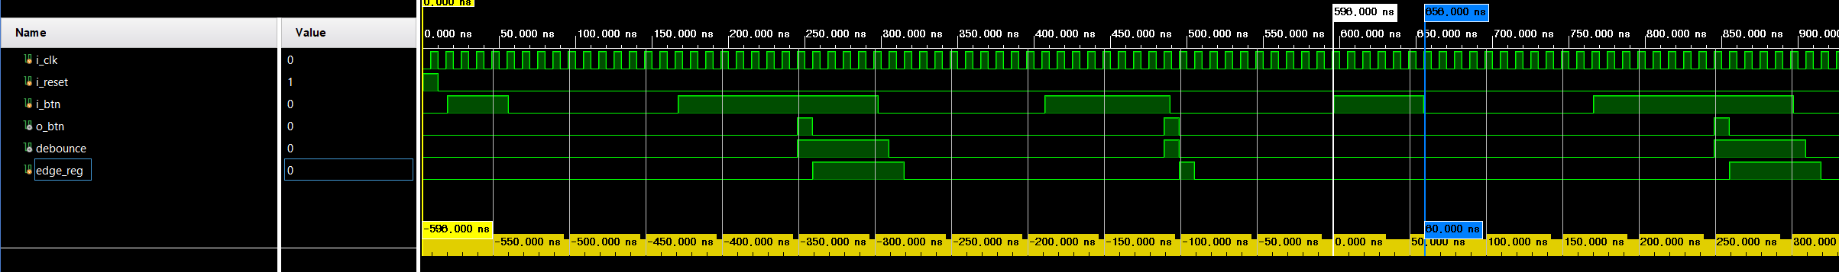
clock edge 이후 최소 70ns를 유지해야 btn_tick이 출력 됨.

Slide 17
이번엔 검증 평가 제안 하지 말 것!!!

Slide 18
10/13 프로젝트
~/source_file/1012_source_file

Slide 19







Slide 20
